Slide 1
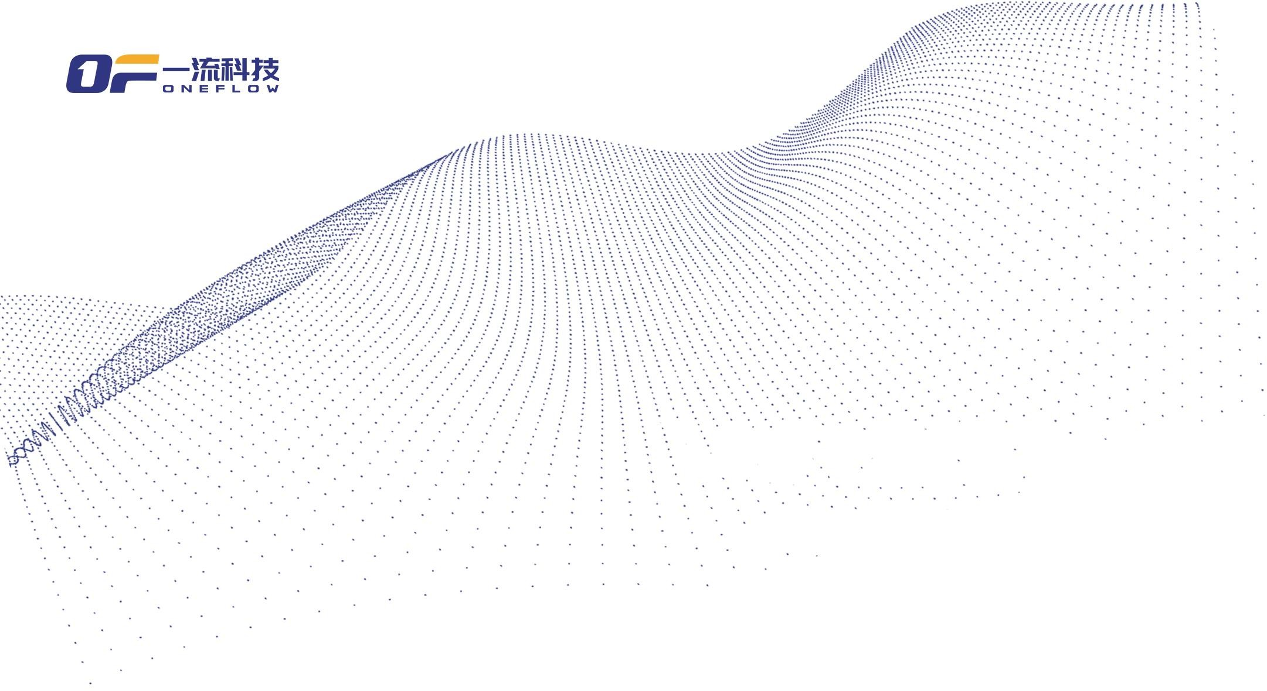
OneFlow: 为大规模分布式而生的深度学习框架
袁进辉 北京一流科技有限公司

Slide 2
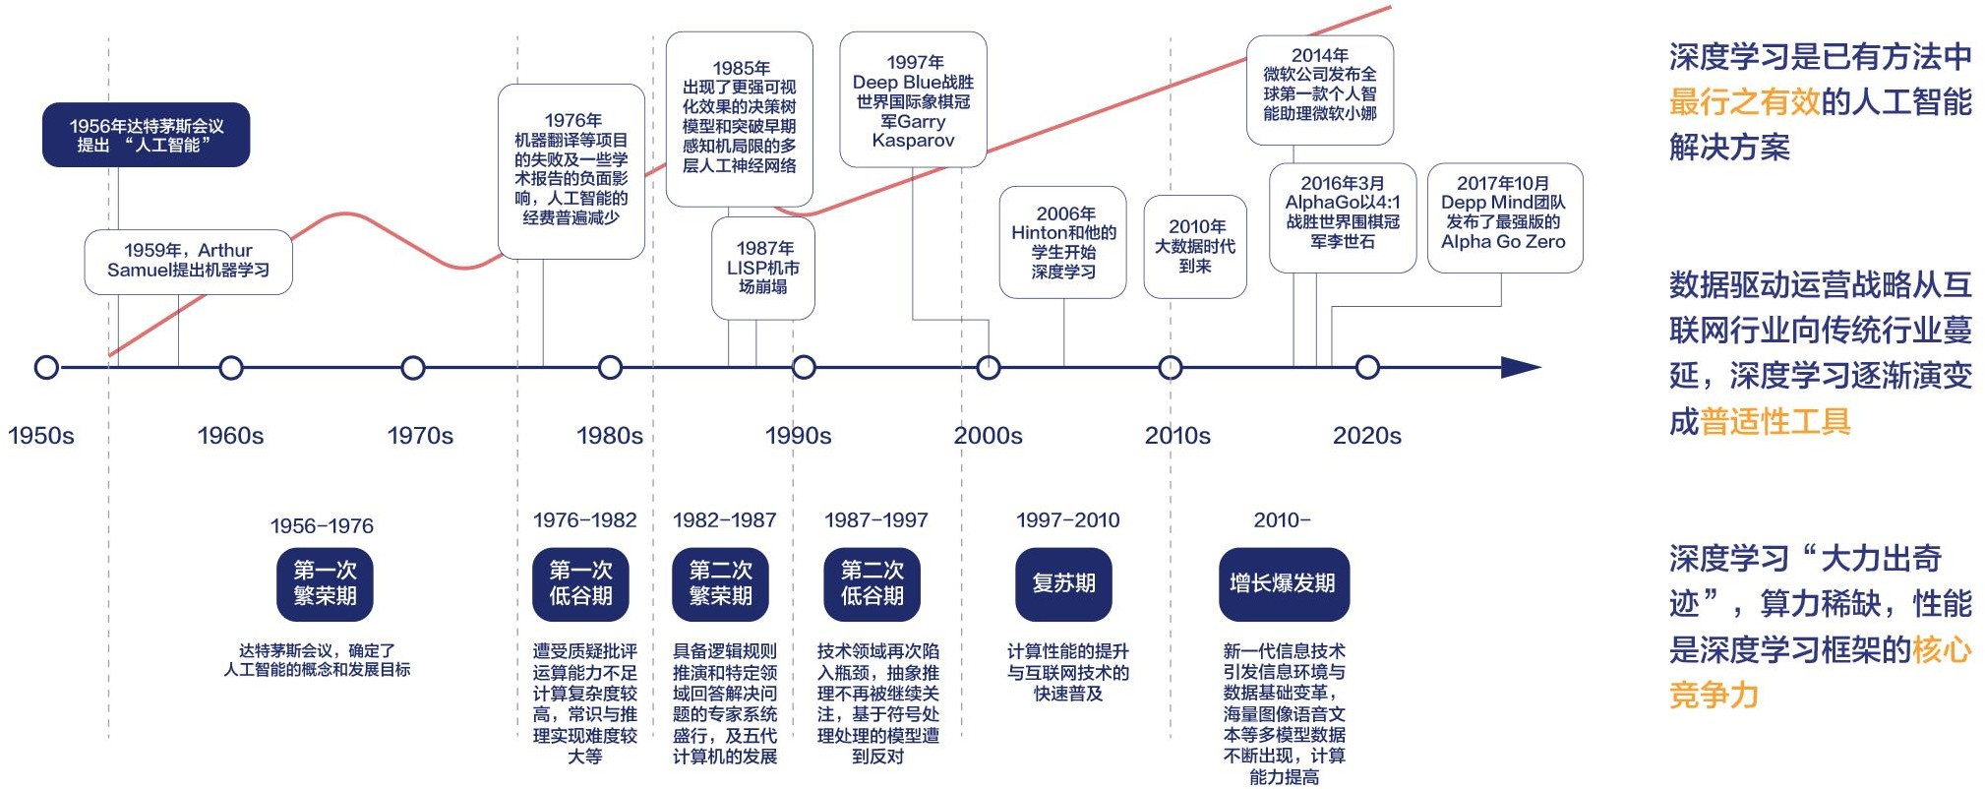

Slide 3
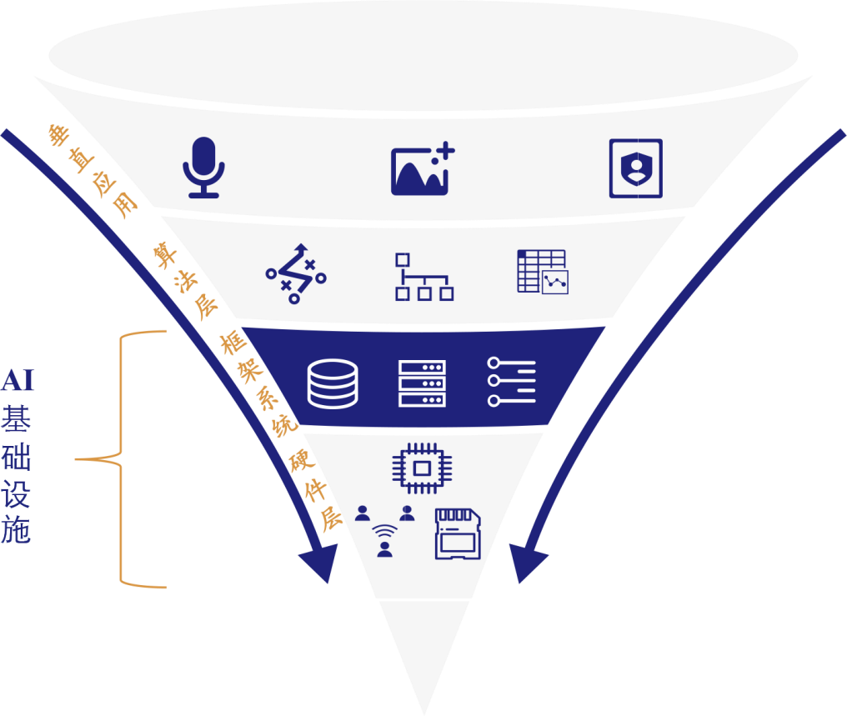
深度学习框架是人工智能最核心的基础设施
｜人工智能算法都要通过深度学习框架构建；
｜深度学习框架是人工智能芯片的流量入口；
｜深度学习框架技术壁垒极高、研发投入大；
｜深度学习框架影响力可穿透全行业和全球市场。

Slide 4
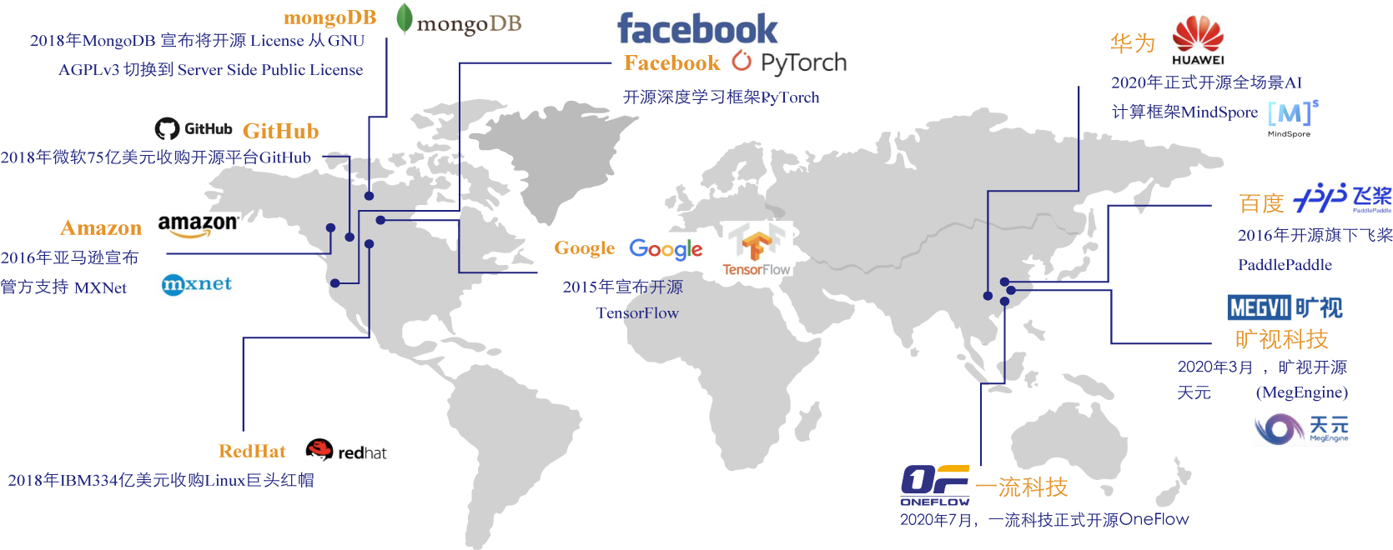
全球唯一由初创企业开源的深度学习框架OneFlow
开源具有强大的人才聚集效应
开源是人工智能基础设施产品与 服务走向市场的必由之路
开源是基础设施产品服务全球 市场的前提
OneFlow是完全中立的深度学 习框架产品

Slide 5
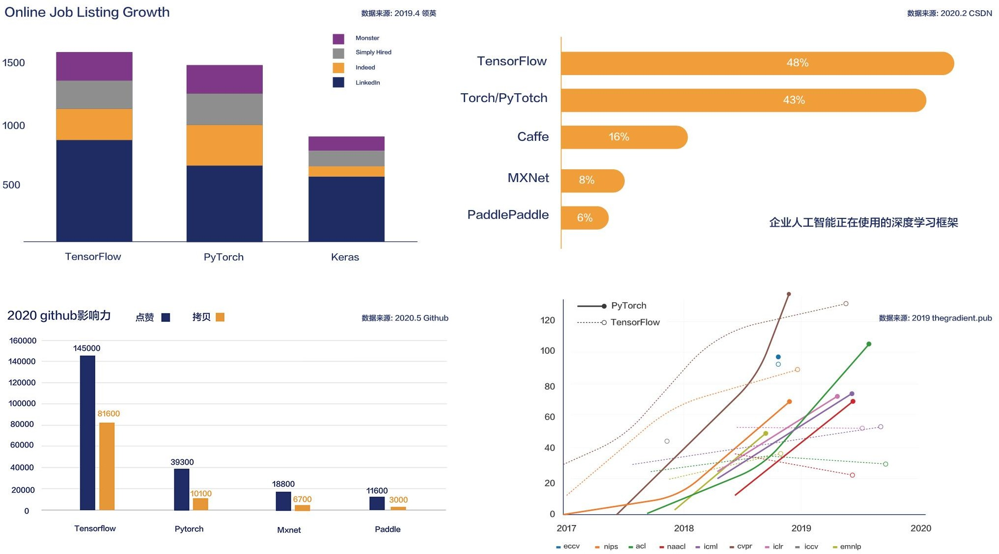

Slide 6
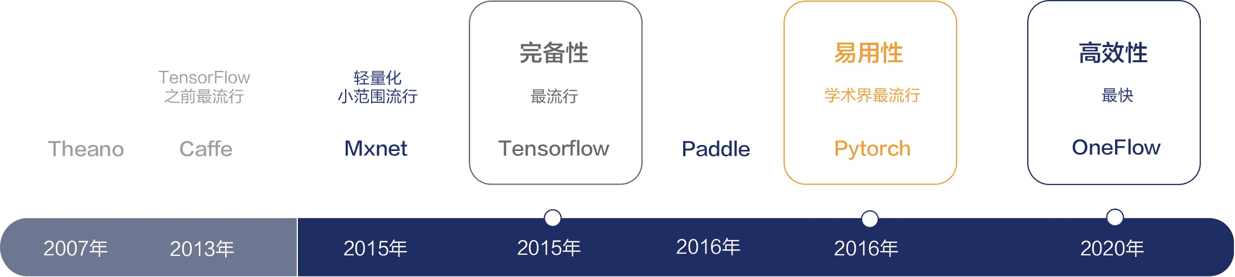
?

Slide 7
AI开发框架仍然面临算力不足、成本高和速度慢的市场痛点
算力不足
速度慢
成本高
性能领先
受限基础物理原理，摩尔定律 失效，单体芯片计算性能存在 天花板
分布式
单机单卡性能有限，横向扩展 是必然趋势，但多机多卡难以 使用且效率低下
低成本
模型参数量巨大，运行训练成 本高昂，提升AI框架使用门槛

Slide 8


破坏式创新和差异化竞争是改变市场格局的唯一途径
深度学习模型越来越大，大规模训练
需求提升，速度成为AI框架核心痛点
深度学习框架占比
AI渗透率提升，降低技术门槛，
深度学习框架占比
提升易用性成为重要指标
深度学习框架占比
TensorFlow
Pytorch
OneFlow
其他框架
AI未来 完备性 易用性 性能
TensorFlow Pytorch
其他框架
√
√
√
AI现在
完备性 √
易用性 √
性能 ×
TensorFlow
其他框架
AI初期
完备性 √
易用性 ×
性能 ×

Slide 9
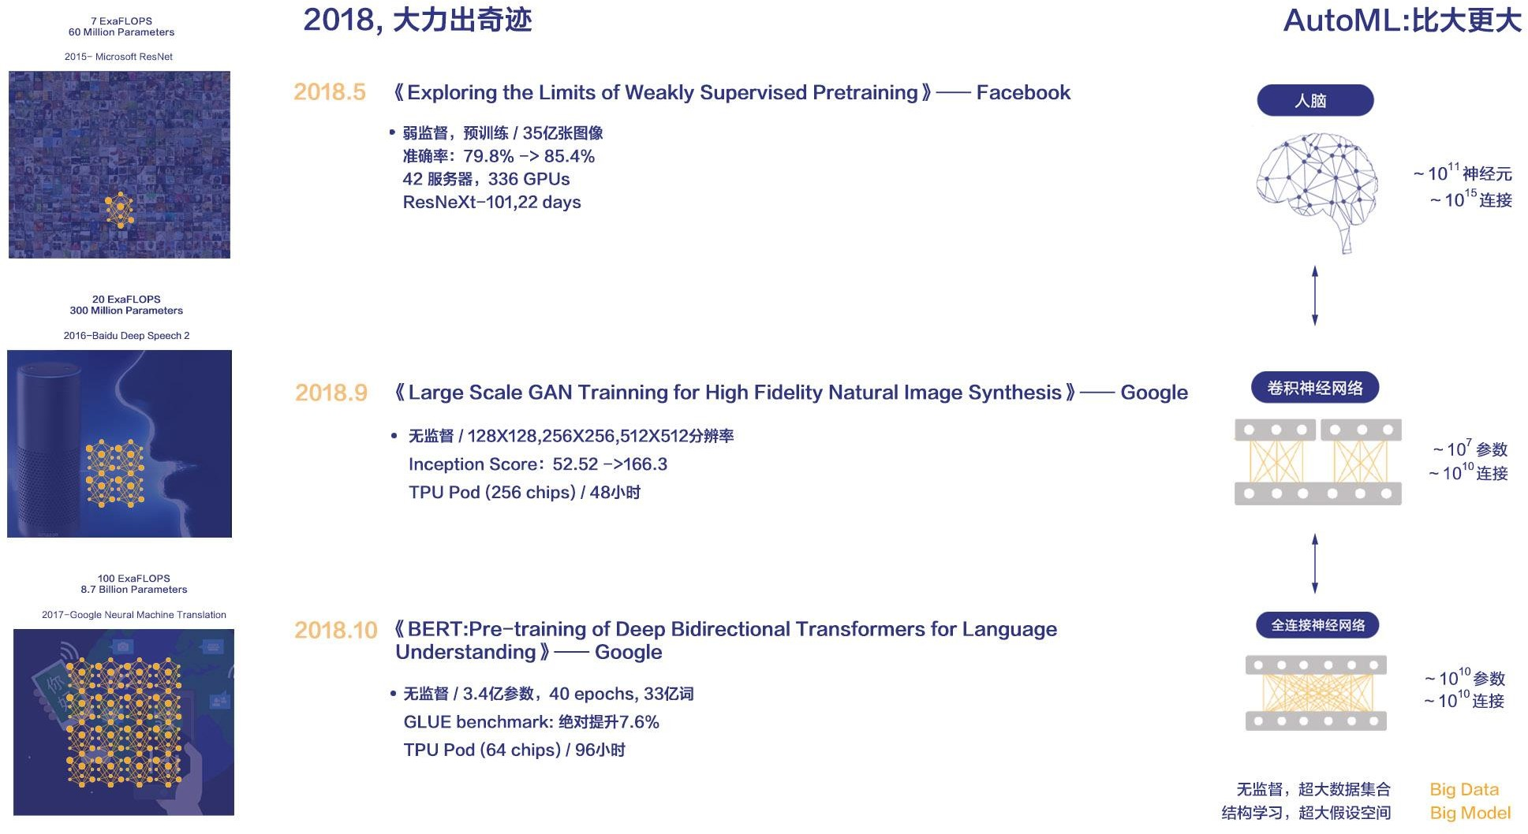

Slide 10
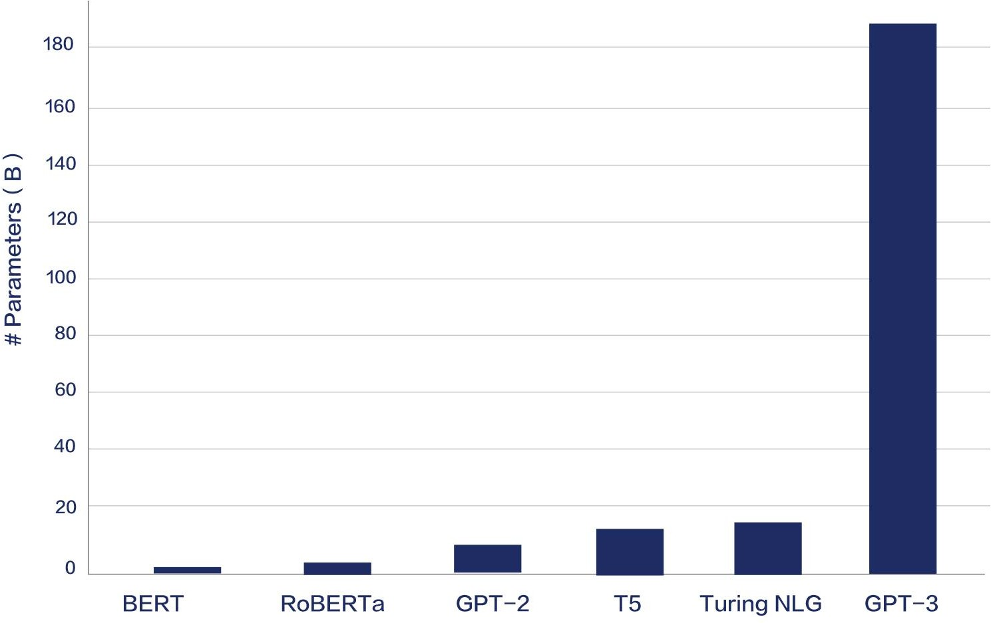
OneFlow 研发动机——越来越大的模型

Slide 11
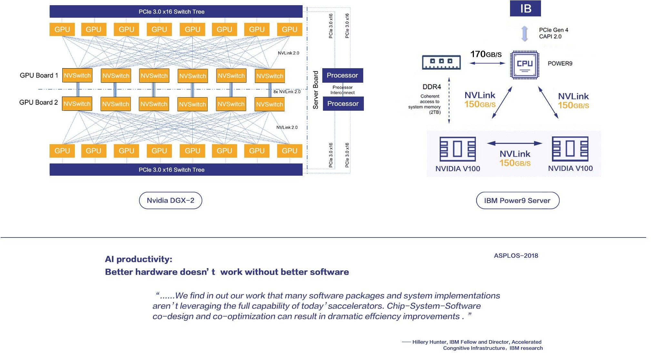

Slide 12
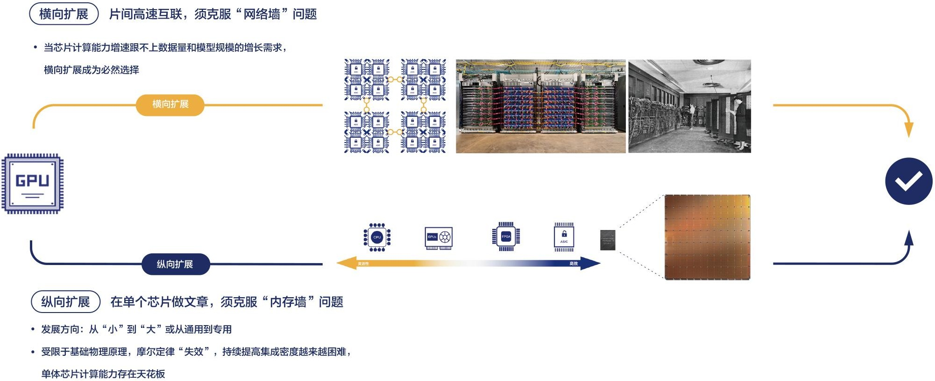

Slide 13
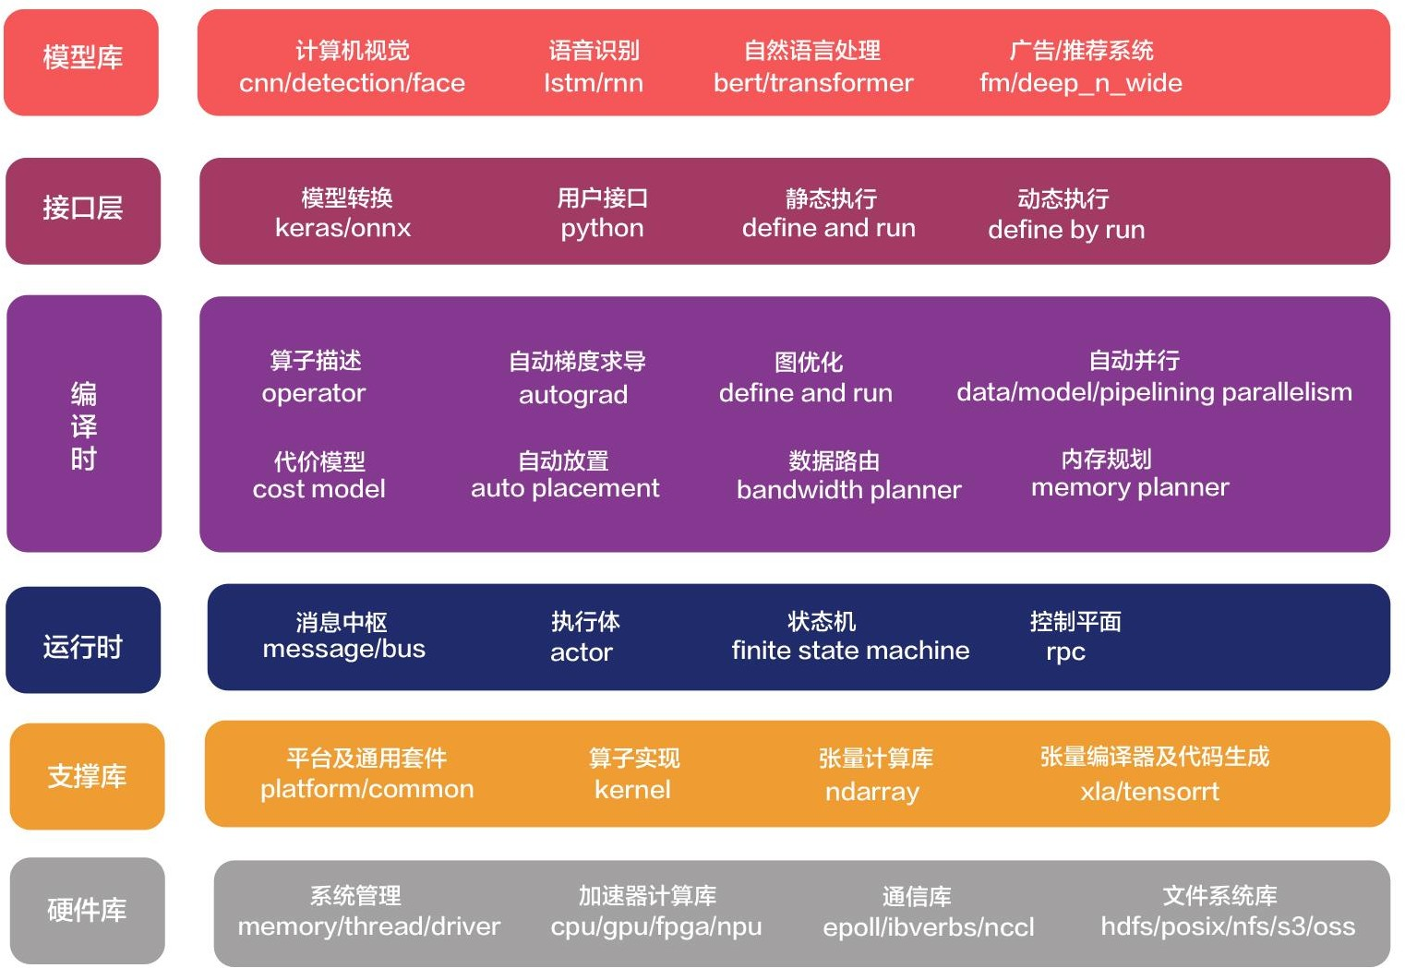
OneFlow架构——首创静态调度与流式执行系统

Slide 14
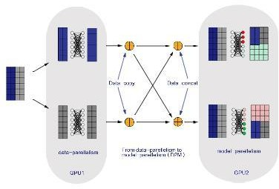
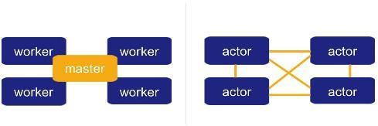
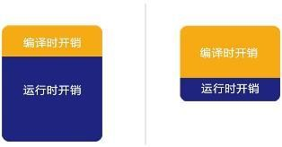
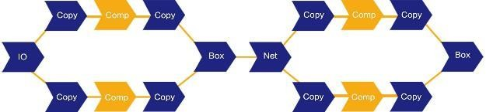
核心技术——颠覆式架构创新，自主研发核心技术
编译器自动编排并行模式和流水线
去中心化协议
类VLIW静态调度，几乎零运行时开销
流式执行引擎，视数据搬运为一等公民

Slide 15
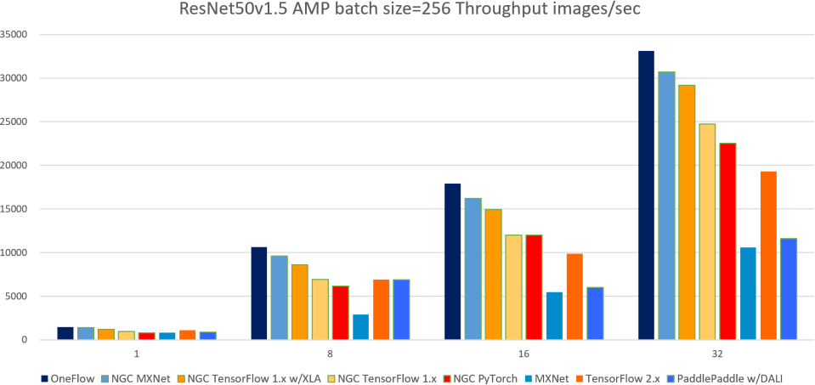
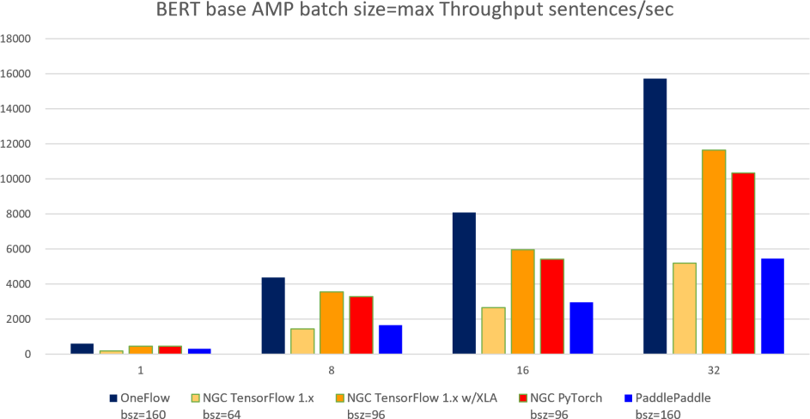
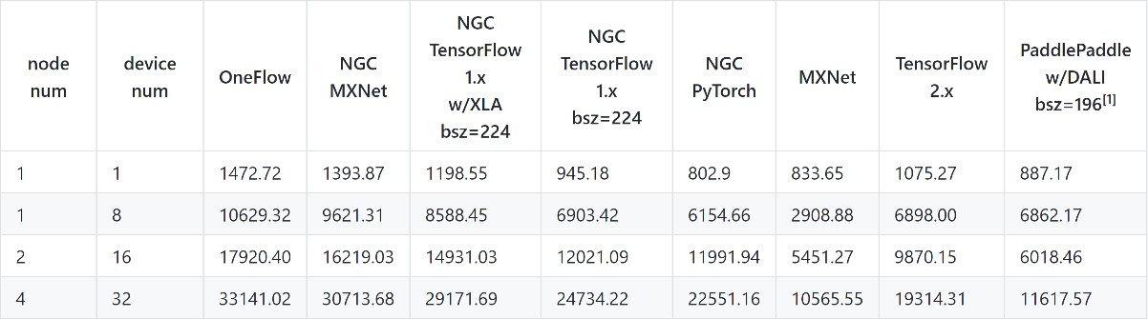
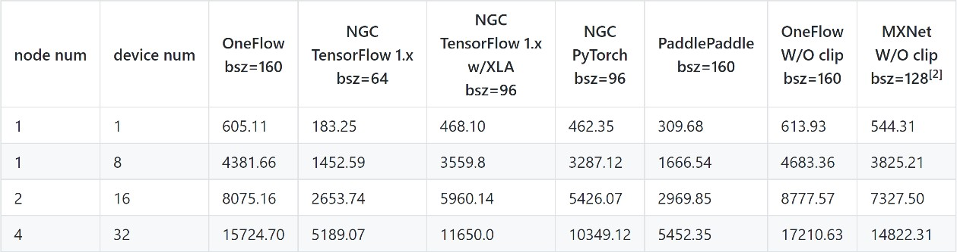
与主流框架性能对比
ResNet50v1.5 FP16 batch size=256 Throughput images/sec
BERT base FP16 batch size=max Throughput sentencse/sec
ResNet50v1.5 FP16 batch size=256 Speedup
BERT base FP16 batch size=max Speedup

Slide 16
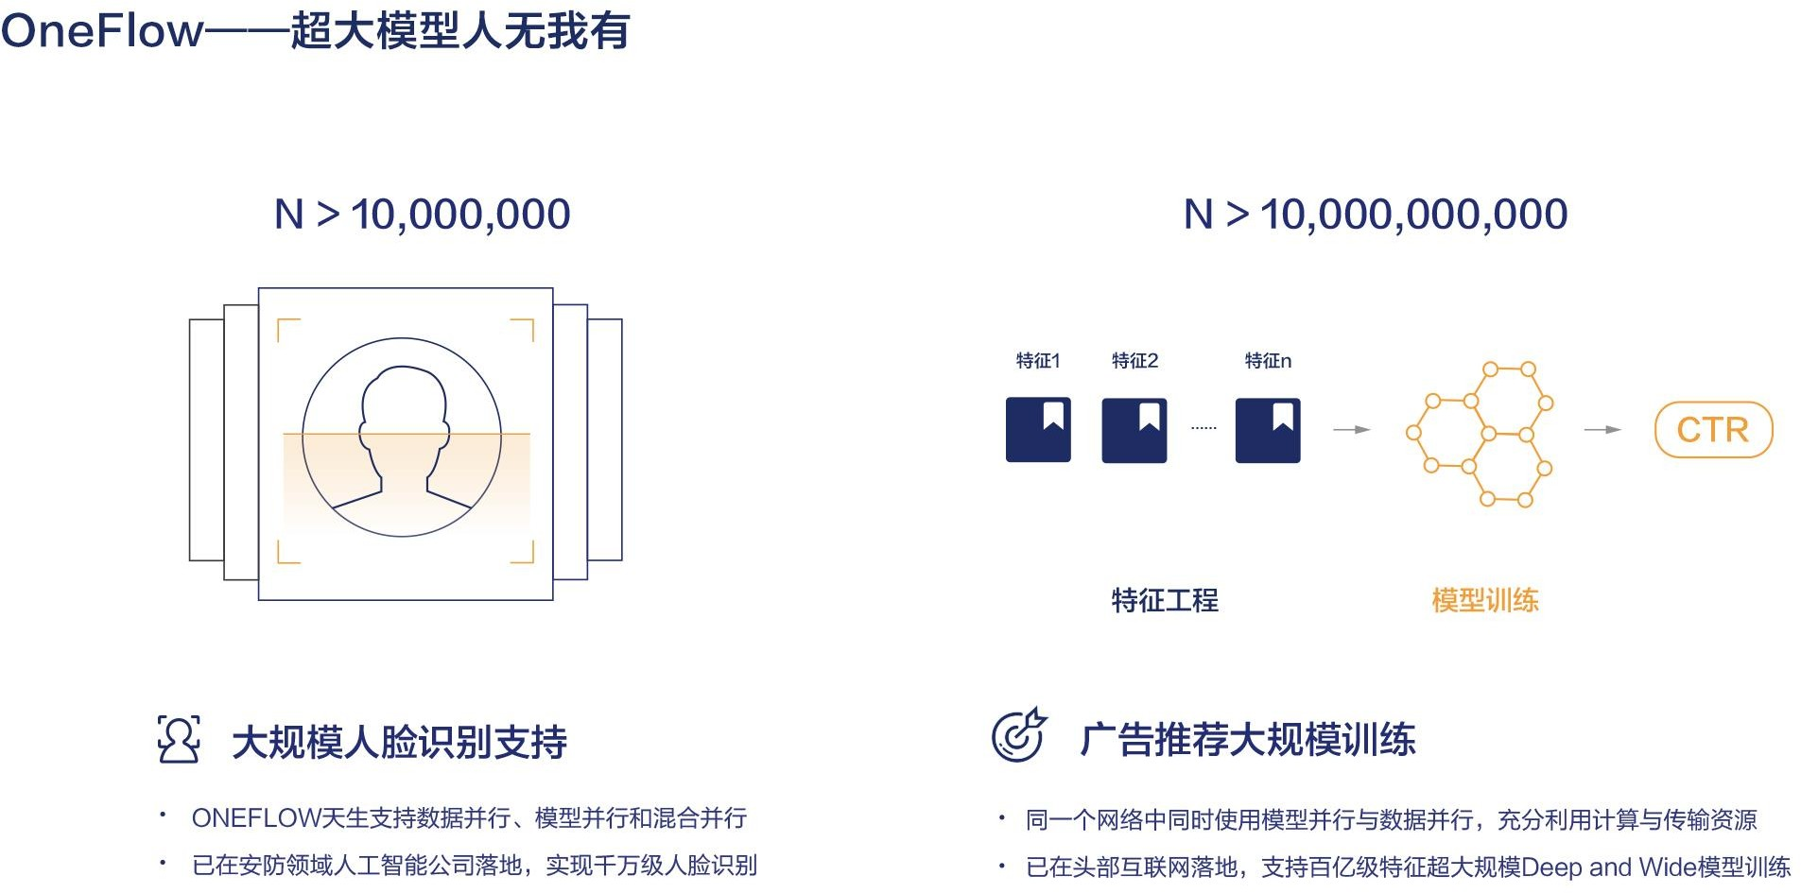

Slide 17
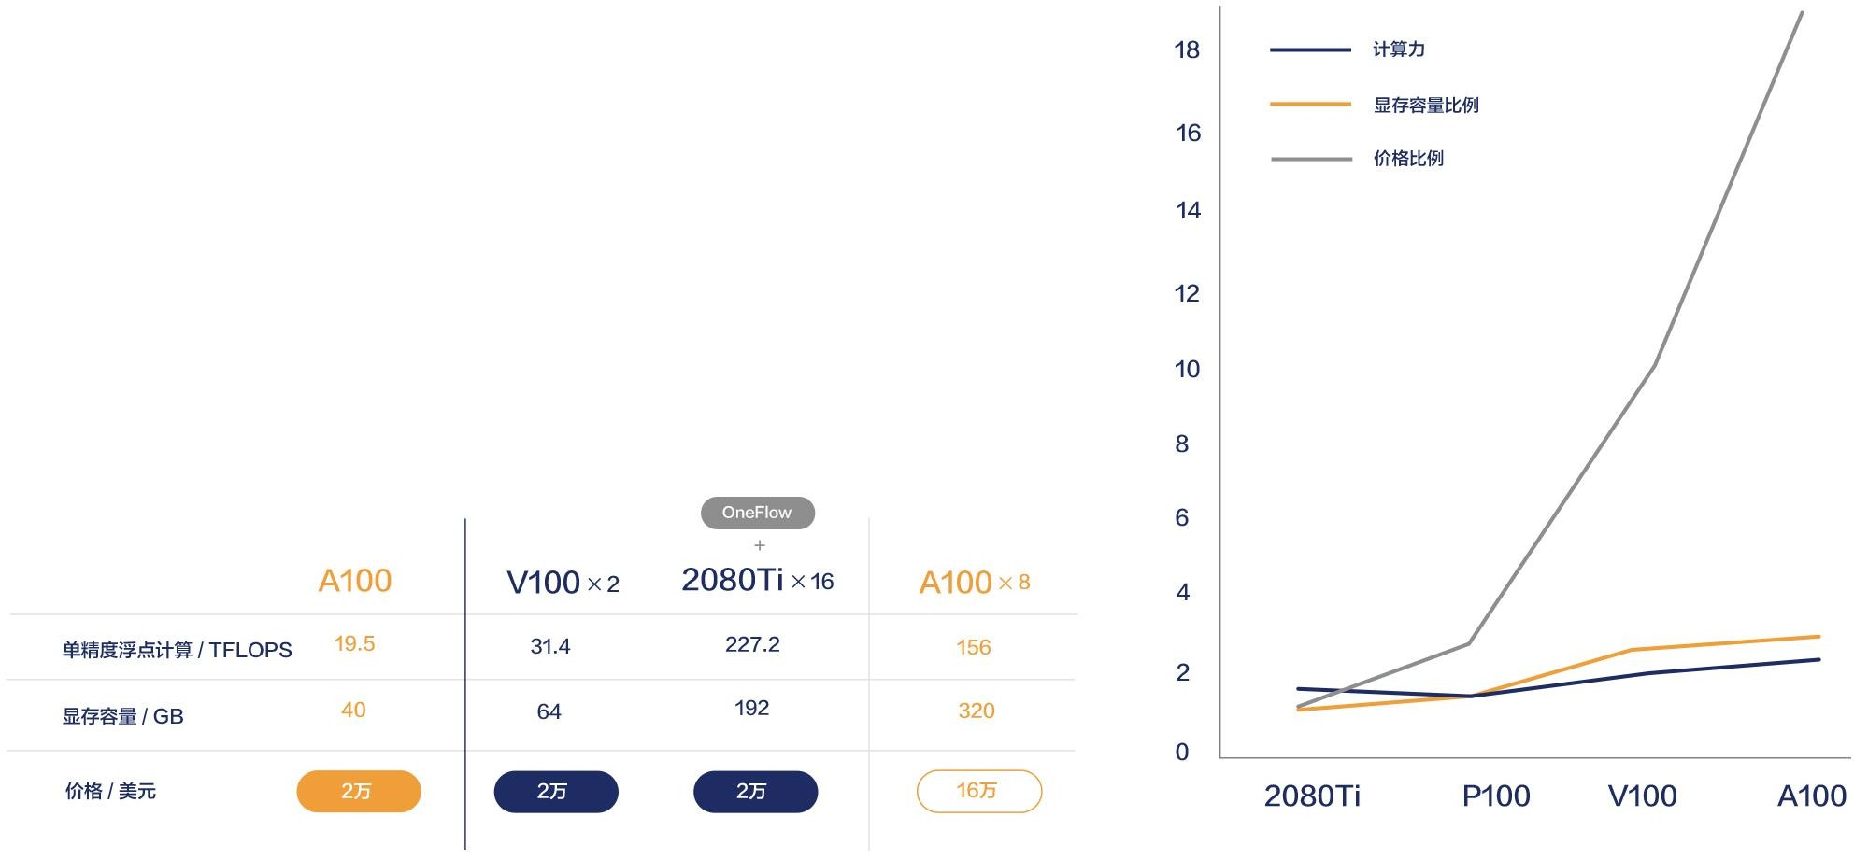

Slide 18
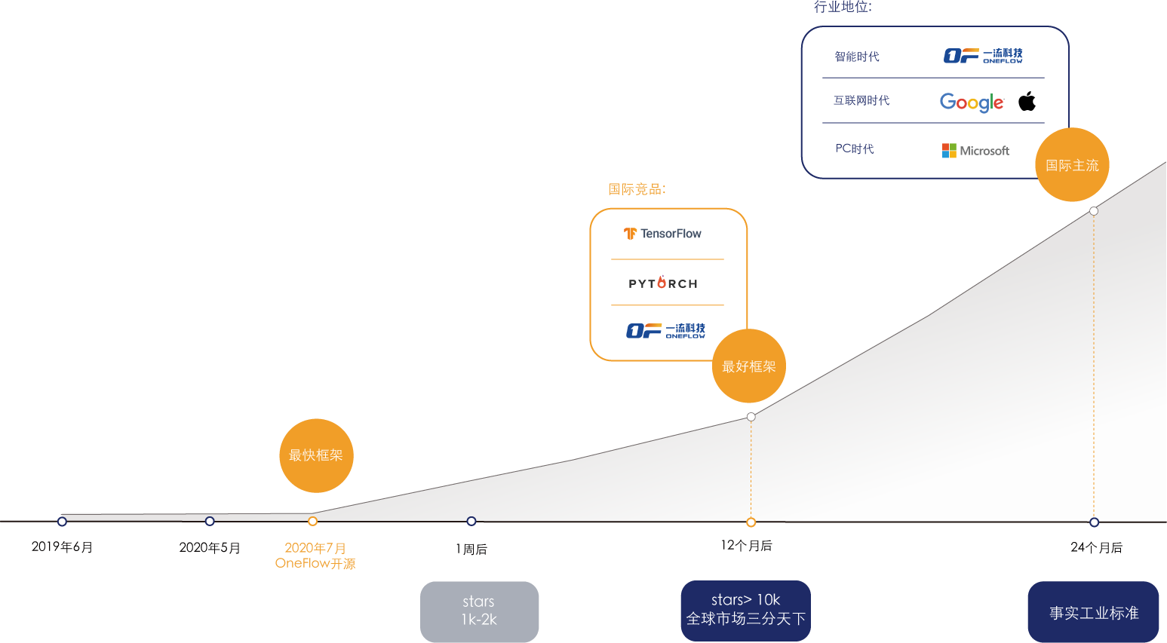
从开源到事实工业标准
关注者来自谷歌，脸书，微软，亚马逊，阿里，字节跳动，腾讯，百度，商汤，旷视核心技术人员。
开源2周 GitHub上 star 数量即超过华为产品MindSpore; 开源1个月仅比旷视产品
MegEngine 少 500 star；
“本人长期使用Actor来构建新型大数据系统，也一直在搭建新 型分布式训练框架，......我认为OneFlow的系统创新度是超越了最 近许多OSDI和SOSP的论文.....我相信OneFlow的论文是完全可以 冲击顶级国际会议，来展现中国AI框架的设计思路。
——帝国理工大学助理教授麦络
开源后一个月内，接到数家头部互联网企业和人工智能企业的使 用和合作意向。

Slide 19
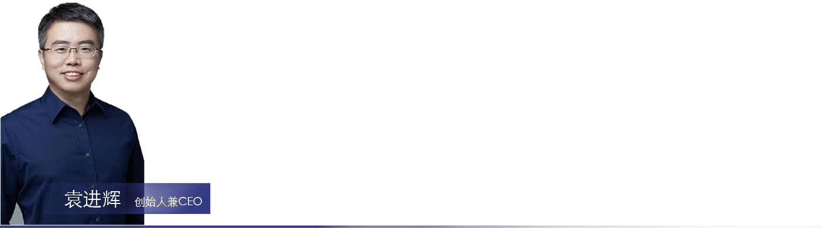
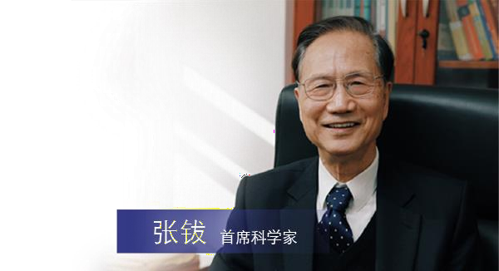
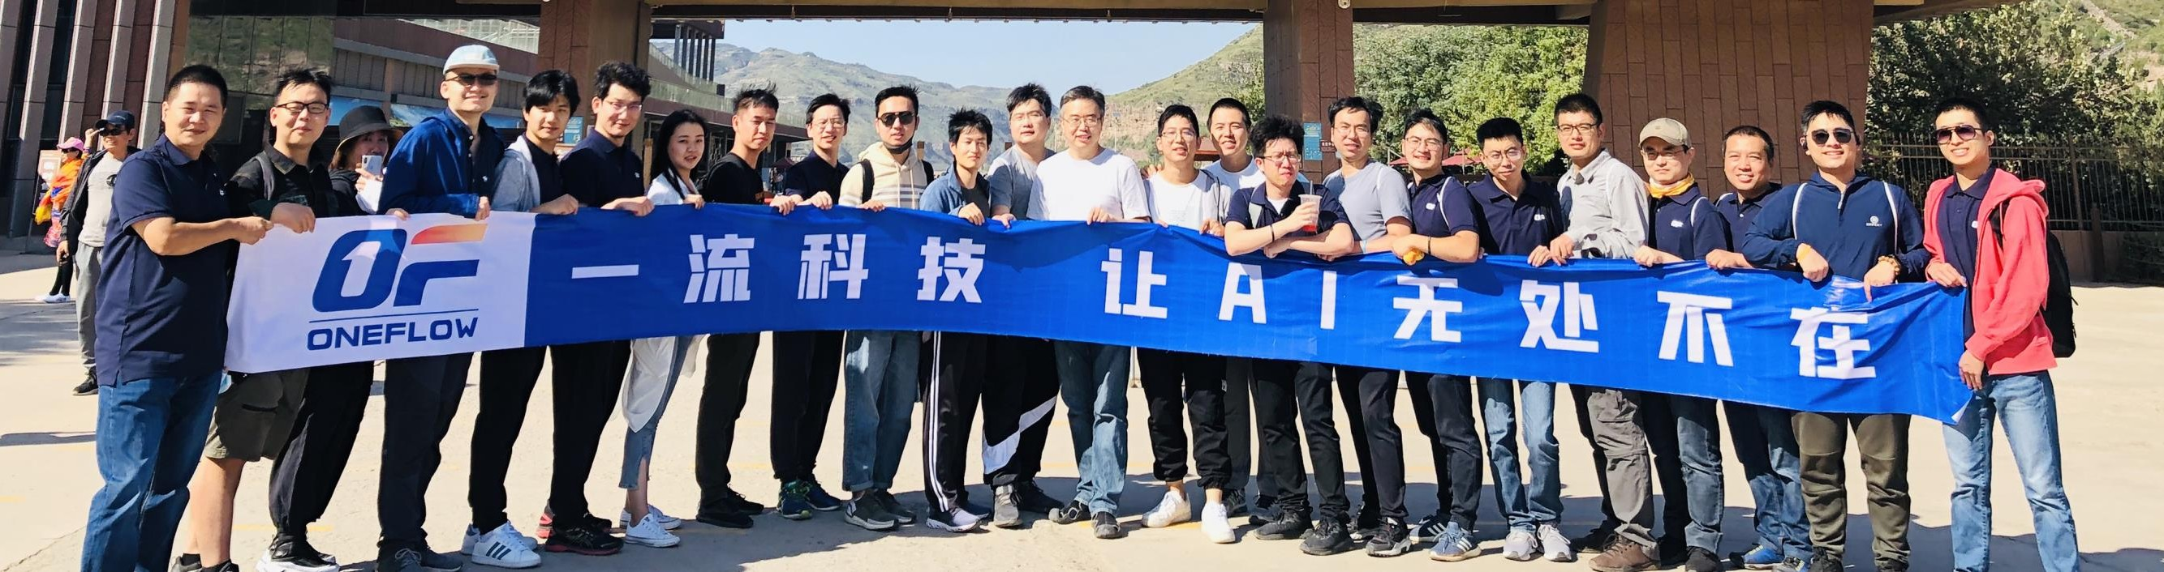
顶尖的人工智能基础设施研发团队
清华大学计算机系博士（优秀博士学位论文获得者）
前微软研究院主管研究员
曾获MSRA院长特别奖@微软研究院
中国科学院院士
清华大学人工智能研究院院长
中国计算机学会CCF终身成就奖获得者
全球最完整、技术水平最高的深度学习框架研发团队之一，核心成员毕业自清华、北大、中科院，哈工大、北理工、西安交大等985高校，且有微软、 百度、阿里、腾讯等基础架构部门丰富工作经验。

Slide 20
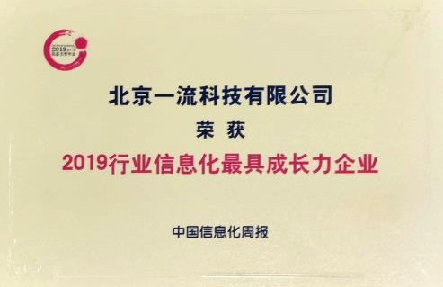
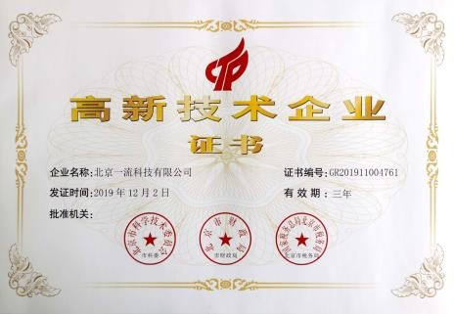
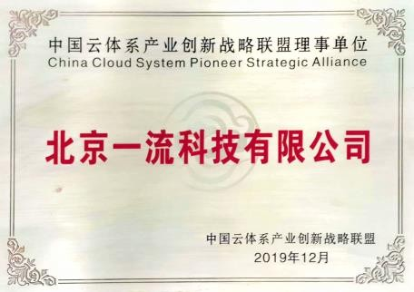
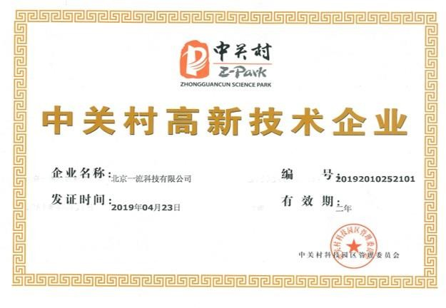
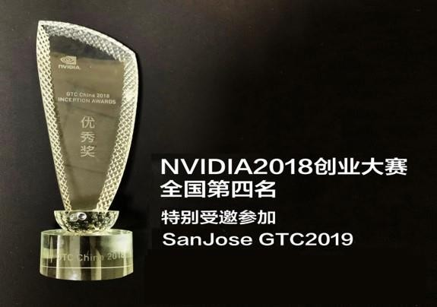
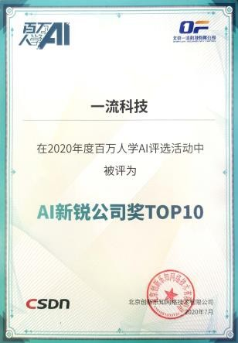
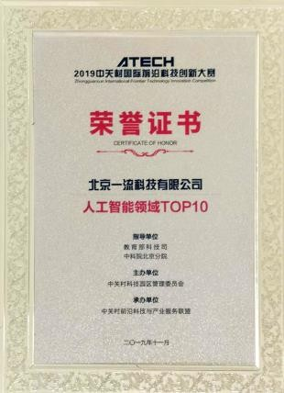

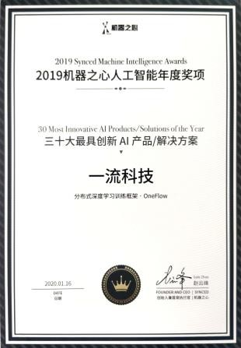
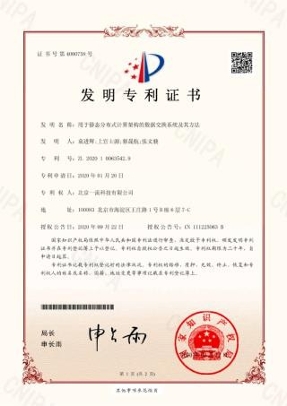
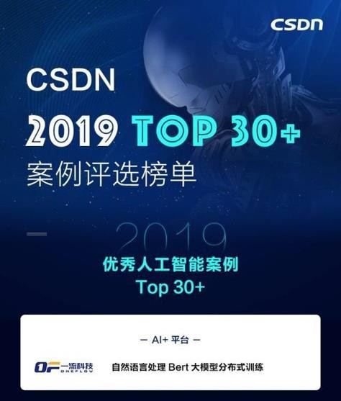
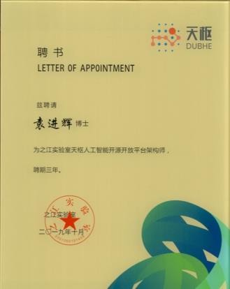
筚路蓝缕、 玉汝于成——荣誉资质
已申请专利25项，授权10项。

Slide 21
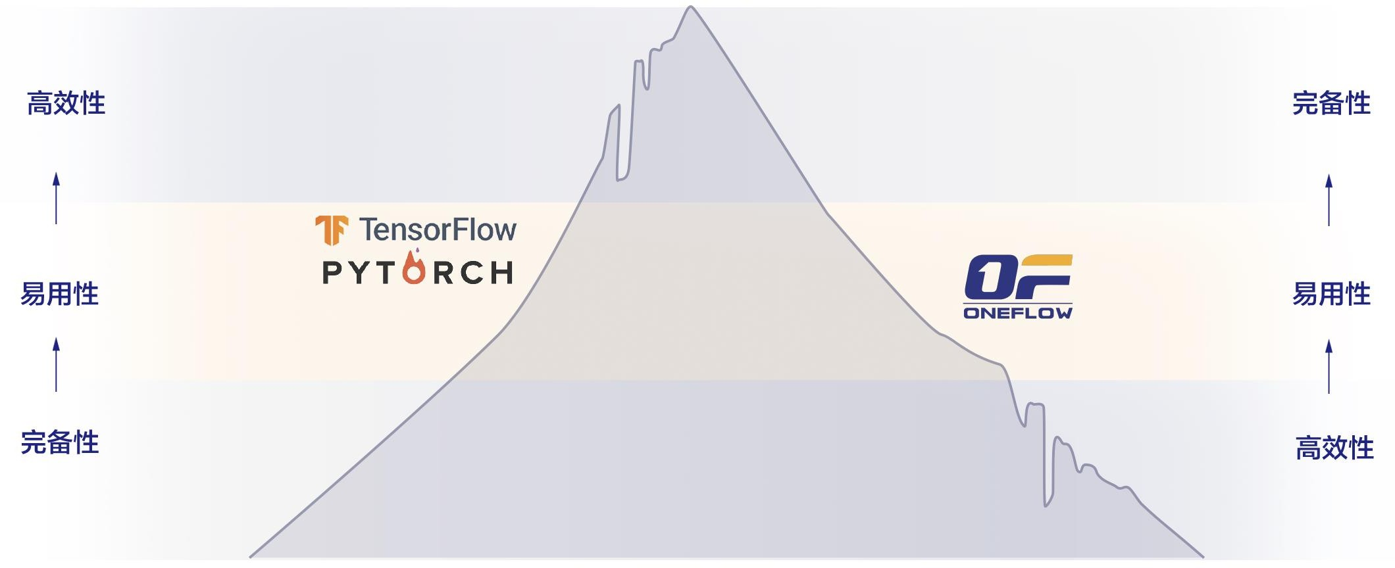
破坏式创新和差异化竞争是改变市场格局的唯一途径

Slide 22
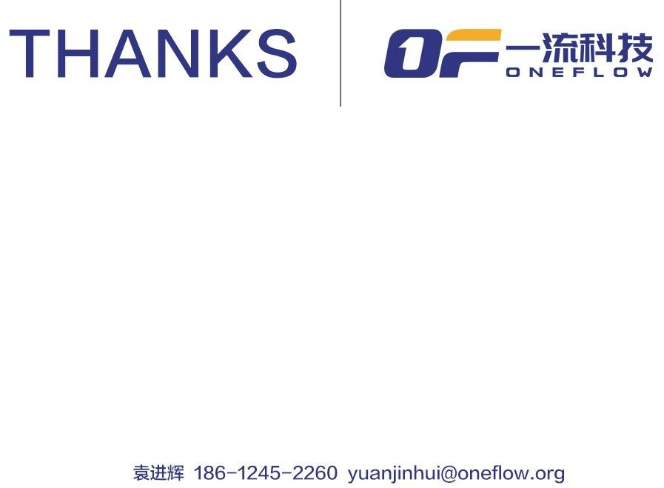
https://github.com/Oneflow-Inc/oneflow
QQ群：3119703778
微信群：OneFlowXZS
CSDN官方号：https://blog.csdn.net/OneFlow_Official

Slide 23
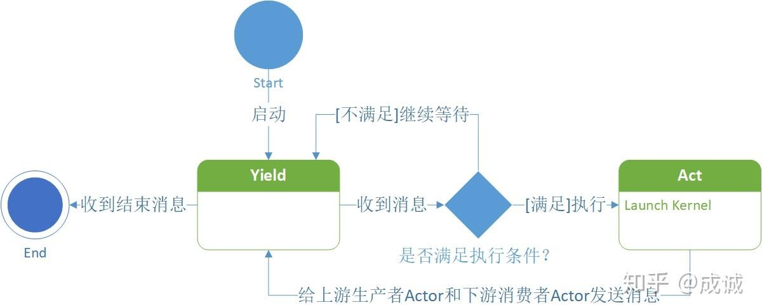
OneFlow架构——actor及有限状态机

Slide 24
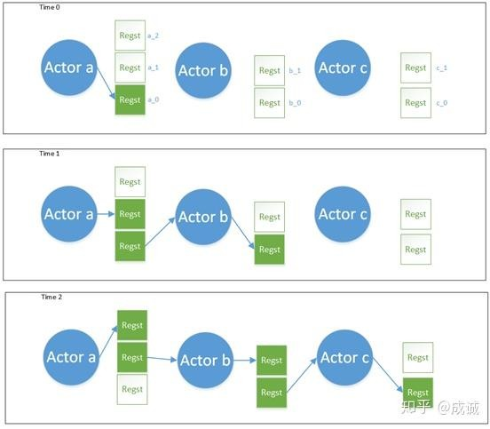
OneFlow架构——actor及流水线

Slide 25
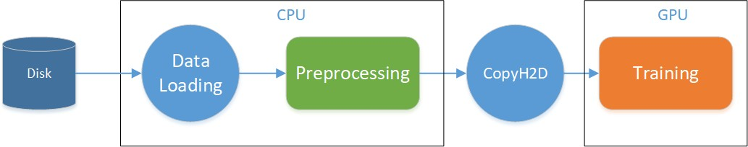
OneFlow架构——流水线案例

Slide 26
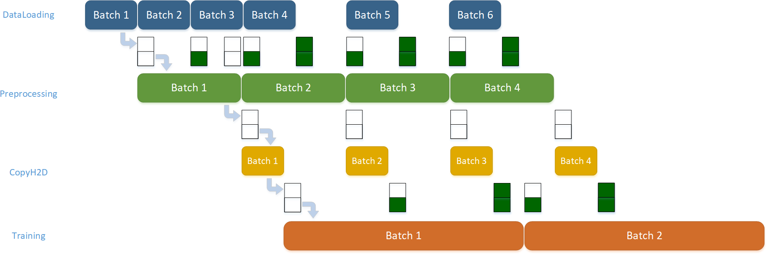
OneFlow架构——流水线案例

Slide 27
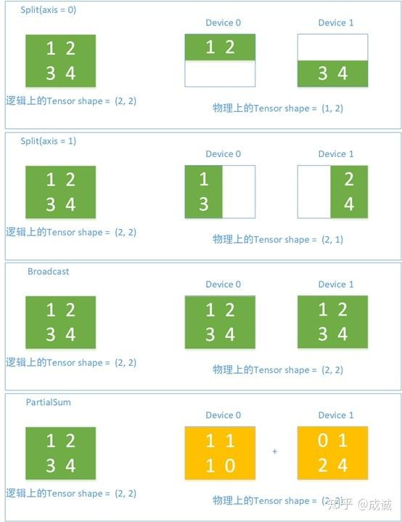
OneFlow架构——Consistent view 和 SBP

Slide 28
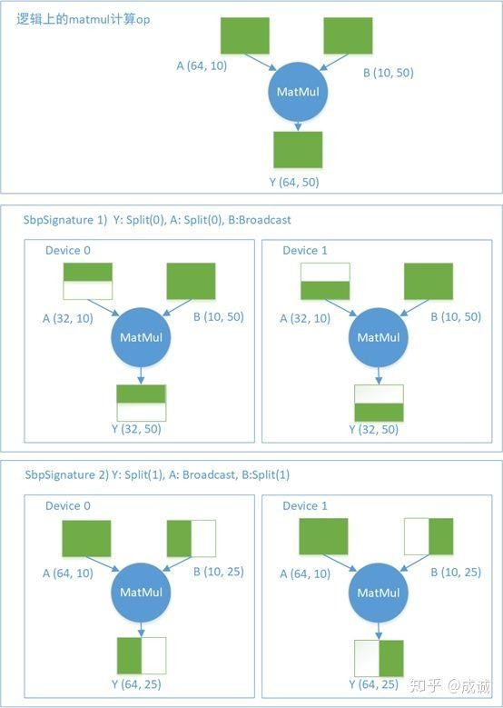
OneFlow架构——Consistent view 和 SBP

Slide 29
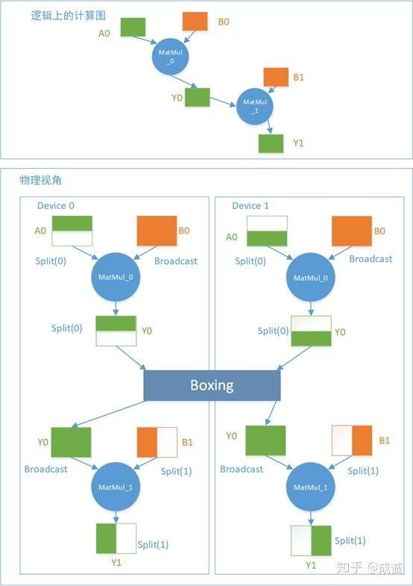
OneFlow架构——数据并行和模型并行、流水并行

Slide 30
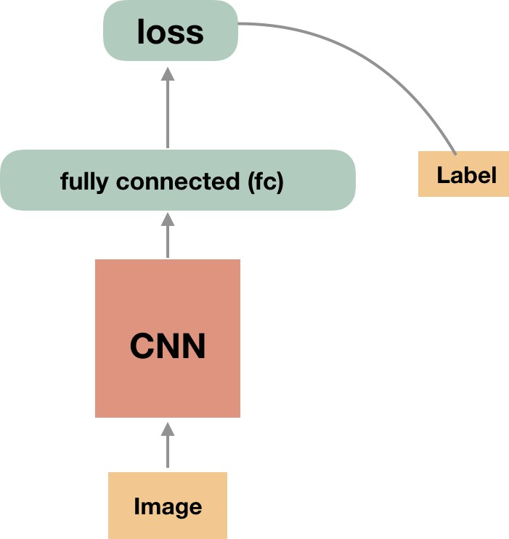
OneFlow应用案例——大规模人脸识别

Slide 31
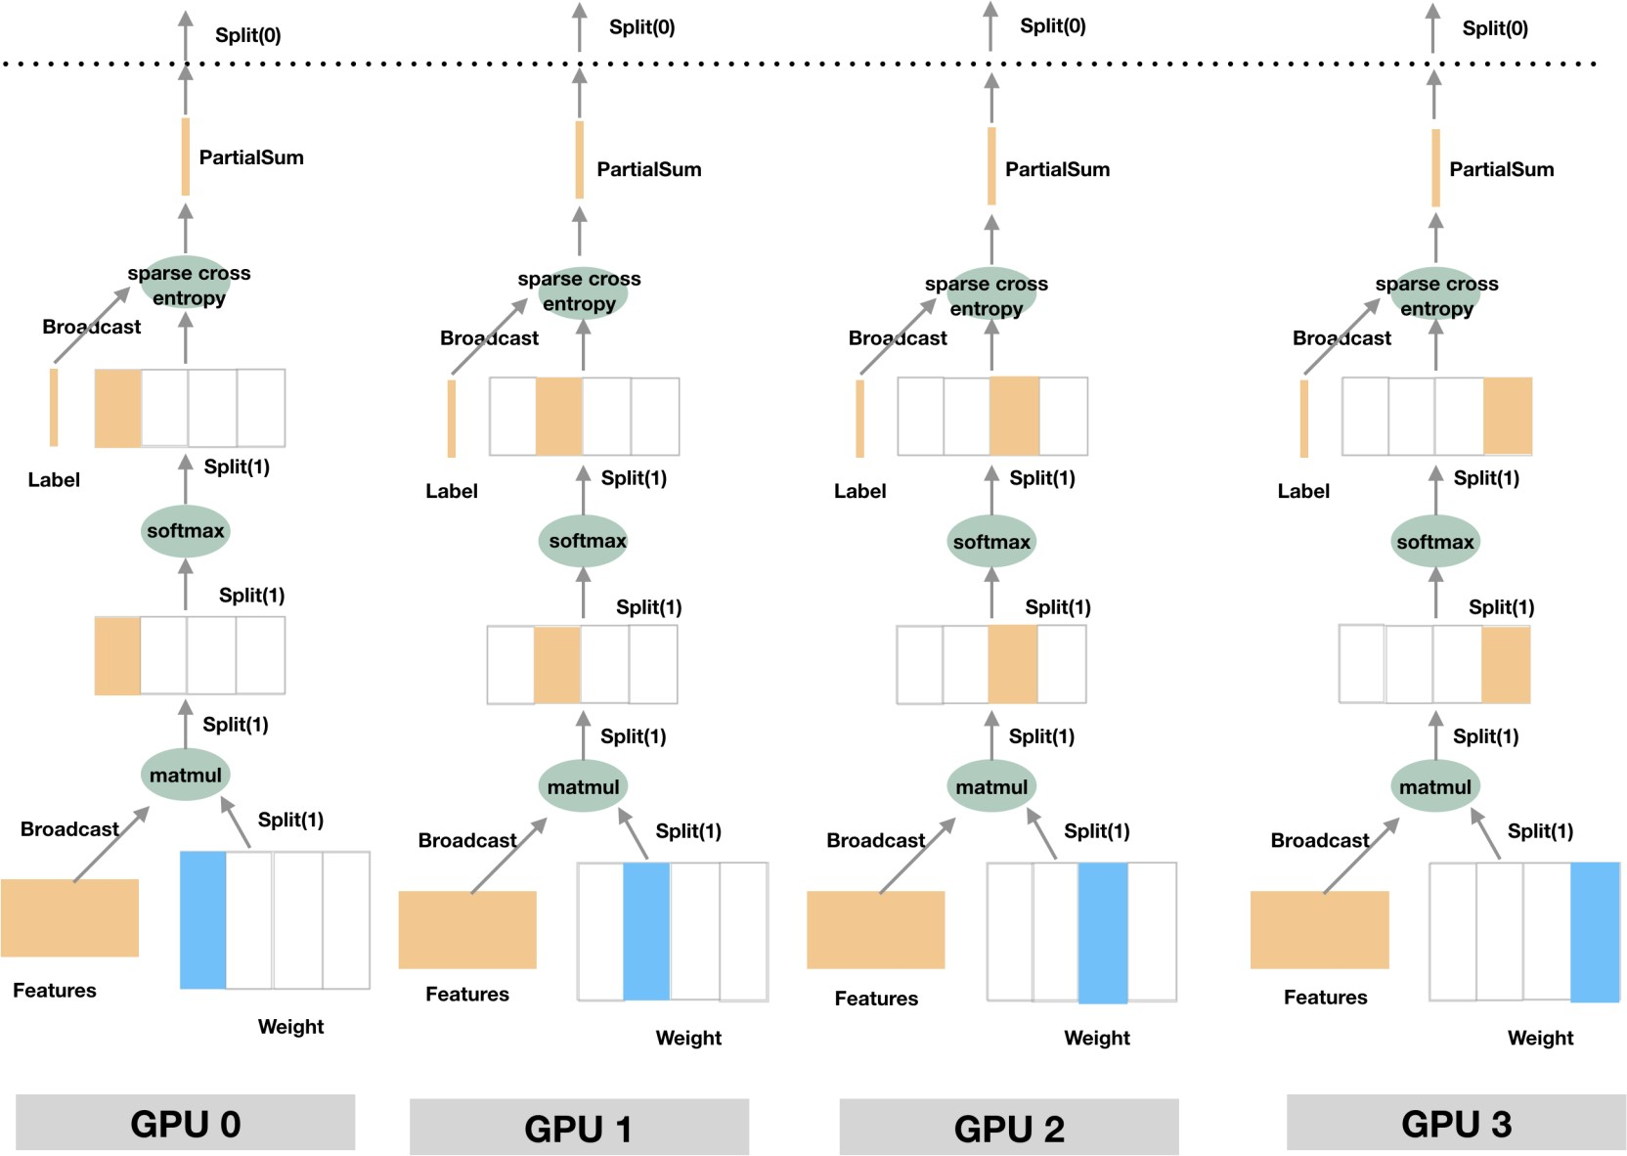
OneFlow应用案例——大规模人脸识别

Slide 32
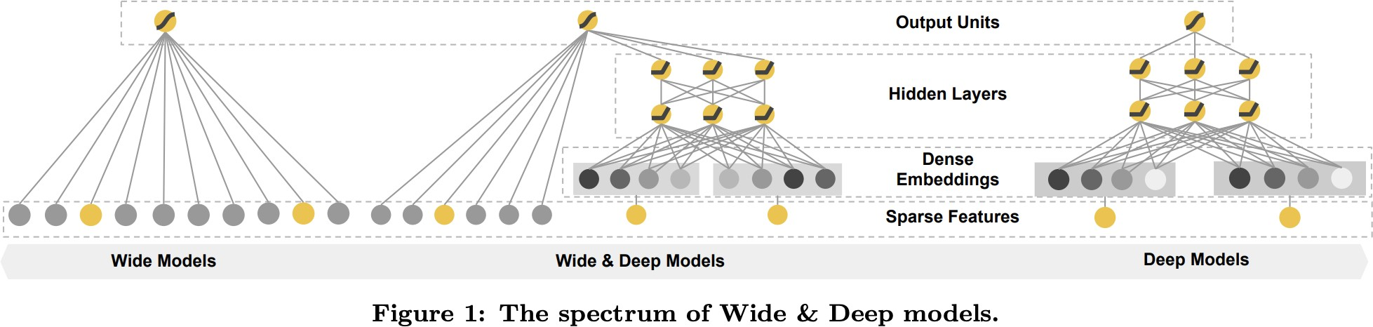
OneFlow应用案例——大规模广告推荐系统

Slide 33
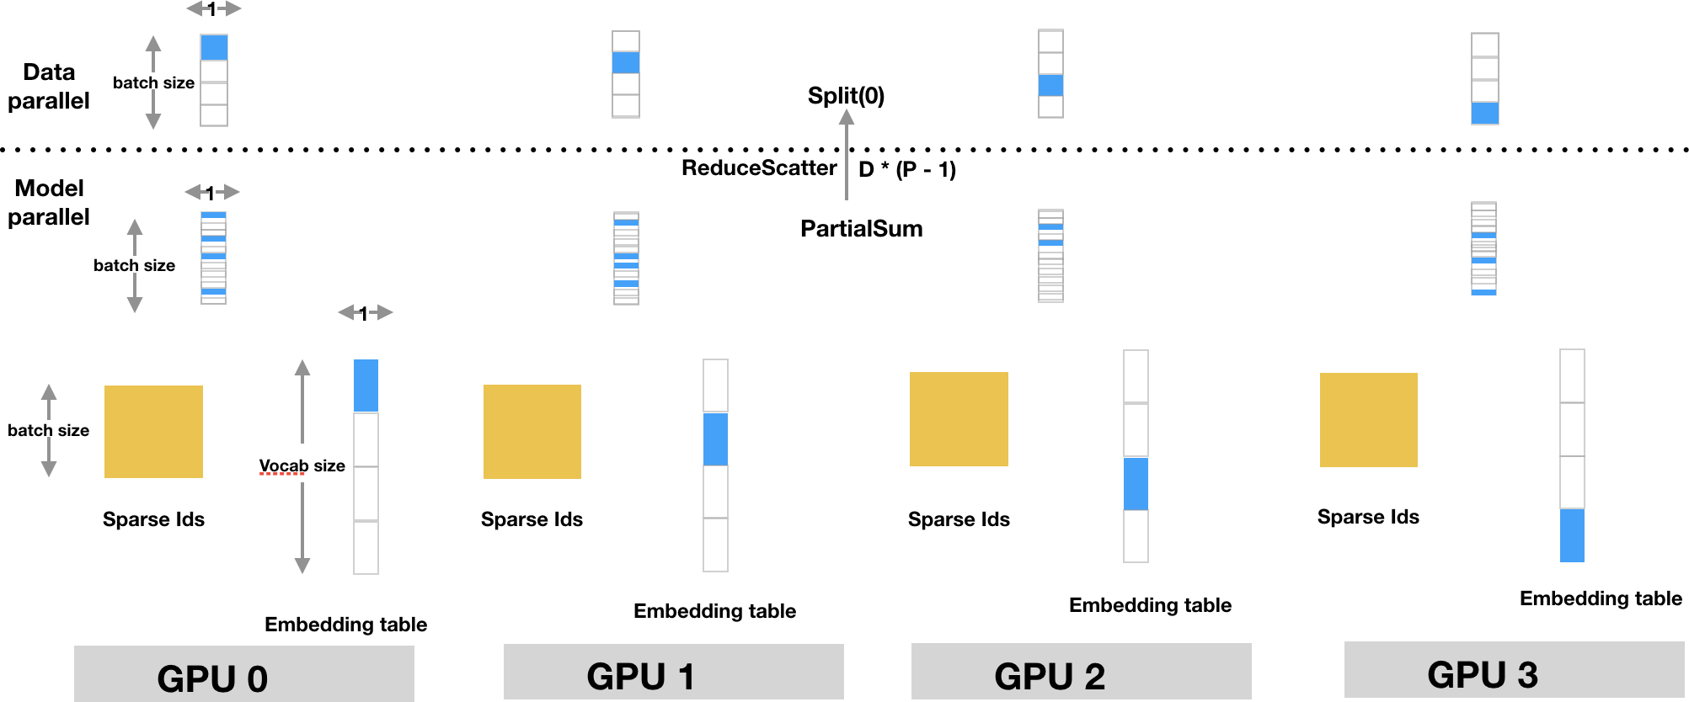
OneFlow应用案例——大规模广告推荐系统Wide部分

Slide 34
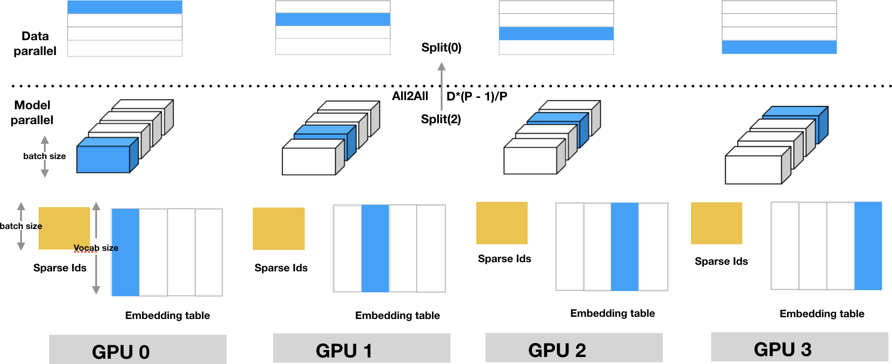
OneFlow应用案例——大规模广告推荐系统Deep部分

Slide 35

AI技术服务面临门槛高、碎片化和缺乏企业级应用的市场痛点
工具的使用门槛高
工具碎片化程度高
不能满足复杂的企业级 应用
自助式
AI数据分析结论深度不足，业务 专家被统计学、算法拒之门外
标准化
AI工具碎片化程度高，相关技 术标准不统一，带来高学习成 本和部署成本
企业级
数据分析结论仅仅停留在报告 层面，没有固化推广，成为新 的知识与经验

Slide 36


深度学习框架总览
2020年新开源深度学习框架

Slide 37

可微编程语言与领域特定语言
https://github.com/tensorflow/swift/blob/master/docs/WhySwiftForTensorFlow.md

Slide 38

深度学习集成开发环境——交互式建模、可视化展示

Slide 39

深度学习集成开发环境——交互式建模、可视化展示

Slide 40

深度学习编译器

Slide 41

AI芯片与软硬件协同设计

Slide 42


Slide 43

深度学习一体机

Slide 44

深度学习算力云
Nvidia SuperPOD

Slide 45
OneFlow——与也有工作对比
NCCL
Horovod
BytePS
Mesh-tensorflow
Gpipe
Ray
HugeCTR
DALI

Slide 46
OneFlow未来规划
Eager 效率优化
Control flow
编译器支持
框架兼容性，onnx等
Serving及端侧推理
端到端打通的模型库（工作重心：人脸、广告、强化学习、自然语言、语音）

Slide 47
卷积神经网络性能优化已基本收敛
Resnet-50, Alexnet-BN
Large batch, LARS
Ring AllReduce, 2D Torus AllReduce
高速互联, >40Gbps
半精度，稀疏传输
Tensor fusion
数据预处理流水线（磁盘，解码，预取）
高速存储
腾讯，Google, 索尼，Facebook, PFN, 商汤

Slide 48
深度学习框架技术评测复杂性
固定硬件和算法，比较软件实现差异
确保完全相同的数学运算结果
使用一样的cudnn算法
使用一样的集群通信原语（NCCL, Allreduce)
测试合成数据与真实数据
是否使用用混合精度
使用一样的梯度更新策略
测试内存优化效果
单卡，单机多卡，多机多卡
多种类型的设备支持
多种模型支持
多种并行模式支持（数据并行，模型并行，流水并行）

Slide 49
深度学习框架技术挑战与发展趋势
深度学习作为数据驱动模式的最高生产力工具，在各行各业释放红利
终端框架呈碎片化，受芯片和编译器技术制衡
RDMA网络和新型软硬协同架构的普及
多机多卡训练更加流行，分布式运行效率成为框架核心需求
横向扩展性：数据/模型/流水并行模式支持及扩展效率
纵向扩展性：张量编译器及自动代码生成技术
静态执行与动态执行的协同融合（JIT)
AI流程自动化（一站式数据及模型生产、加工、部署能力）
框架间迁移更加便利，深度学习软硬件迎来标准化时代

Slide 50


Slide 51


Slide 52

从技术领先的AI基础设施供应商到平台型公司

Slide 53

致力于打造AI能力的标准化产品

